Slide 1
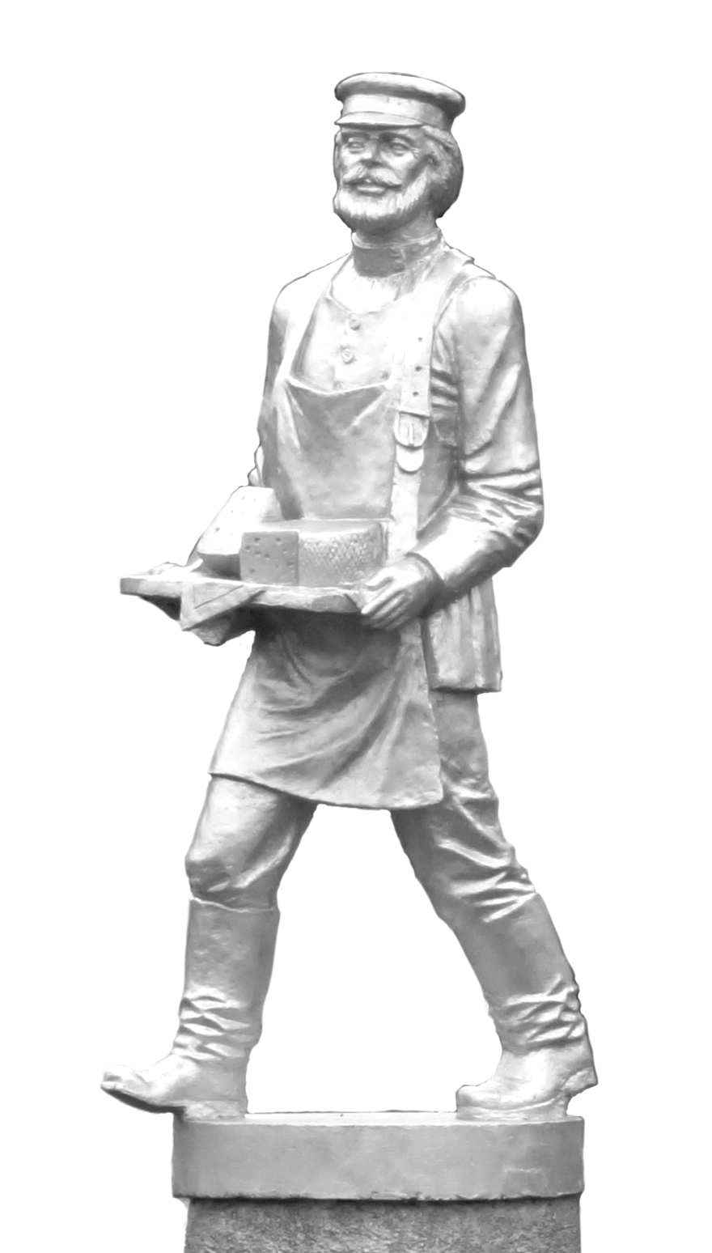
ГОРОДСКОЙ ОКРУГ ЛОТОШИНО РАЗВИТИЕ. ПЛАНЫ. ПЕРСПЕКТИВЫ. 19 МАЯ 2021 ГОДА

Slide 3
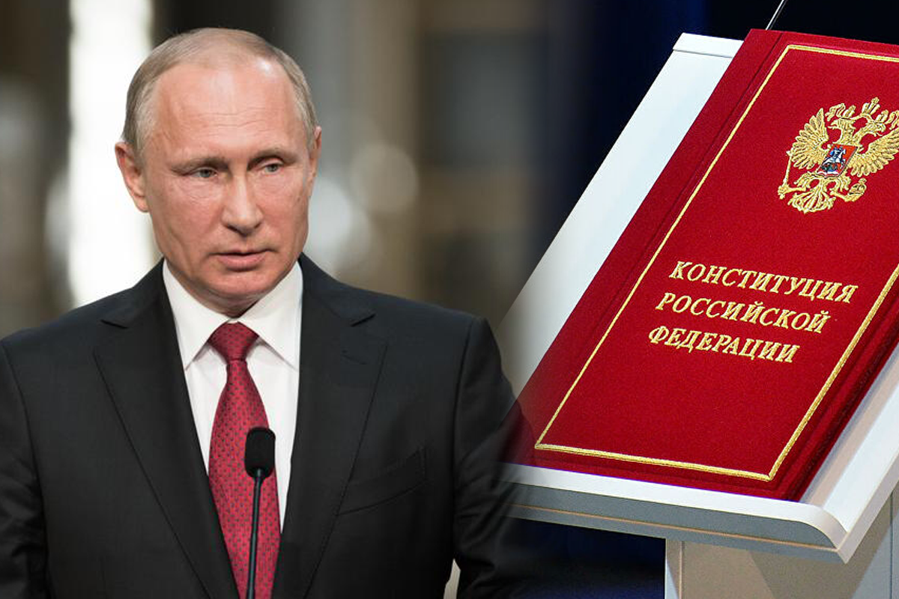

Slide 4
ВИДЕО ПО ГОЛОСОВАНИЮ О ВНЕСЕНИИ ИЗМЕНЕНИЙ В КОНСТИТУЦИЮ РФ

Slide 5
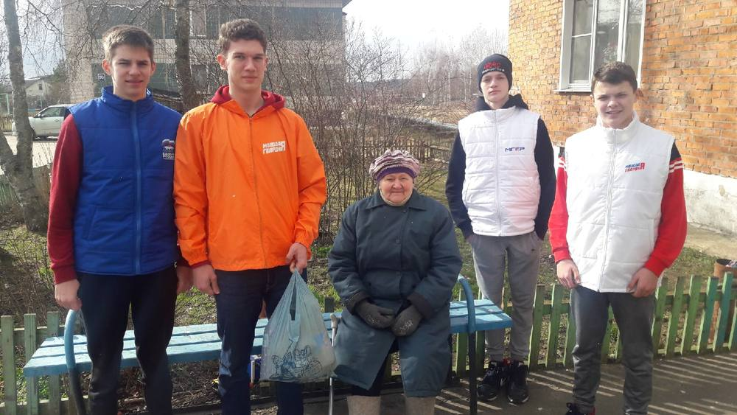
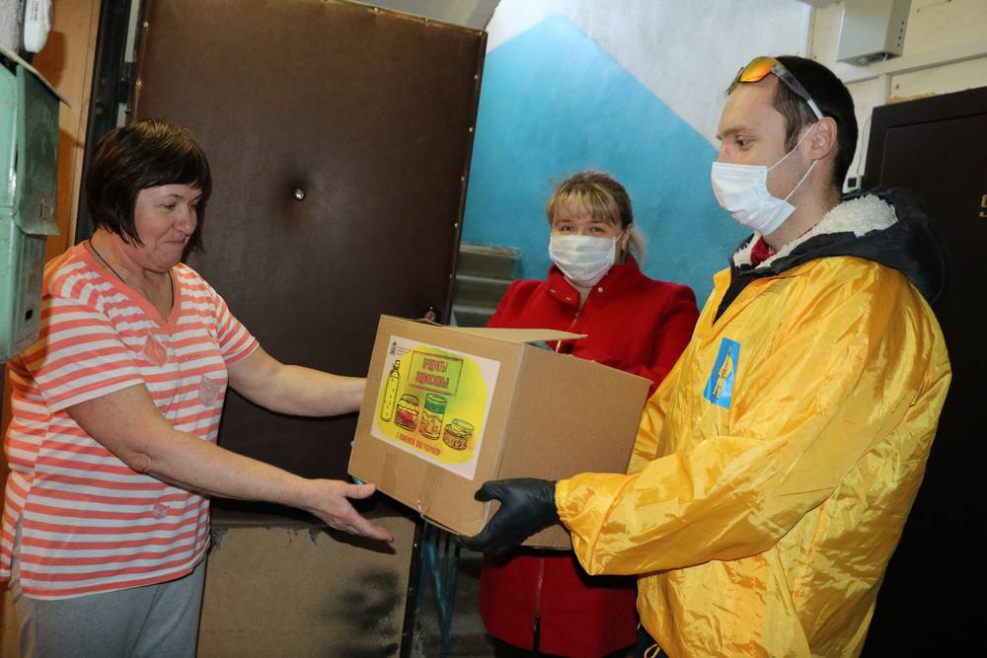
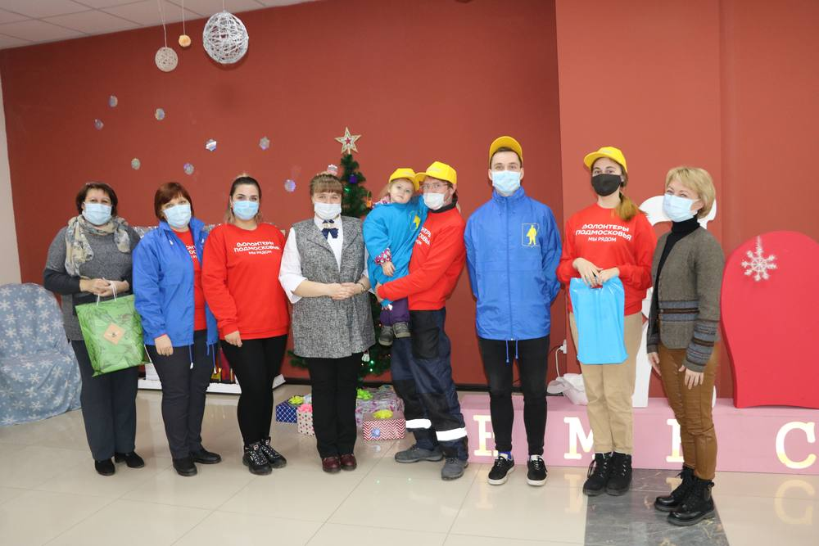
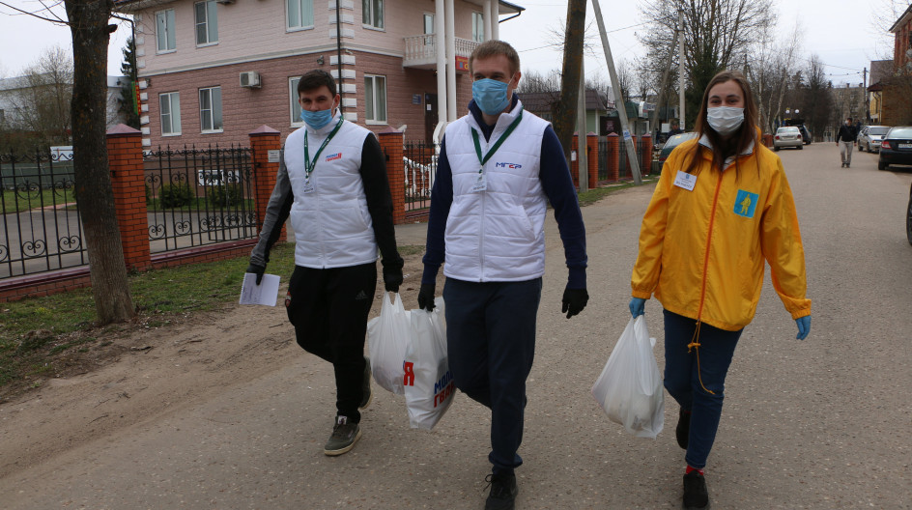
ВОЛОНТЕРСКОЕ ДВИЖЕНИЕ
<p>

Slide 6
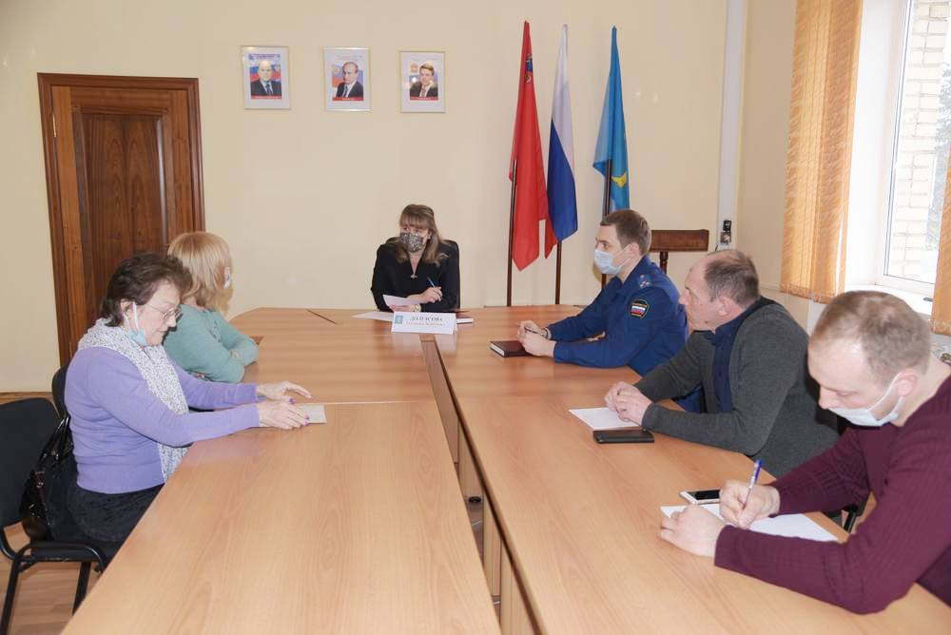
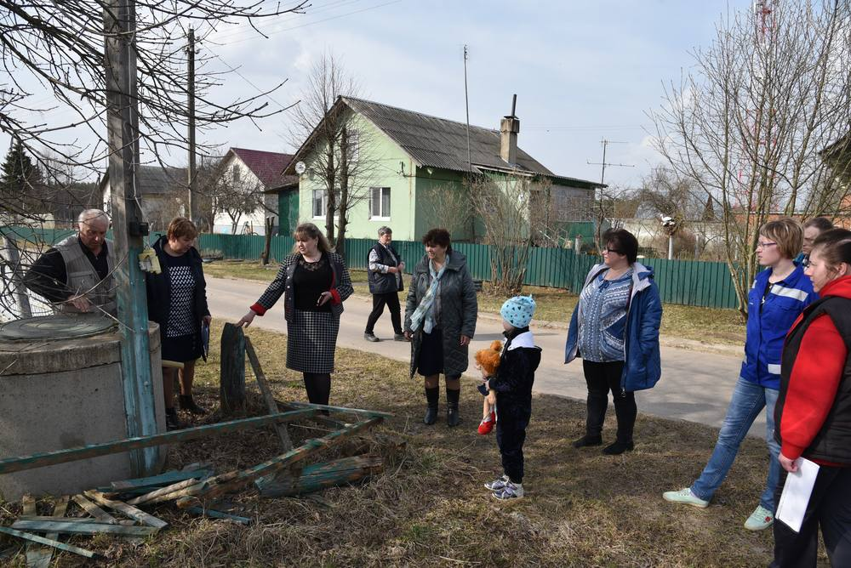
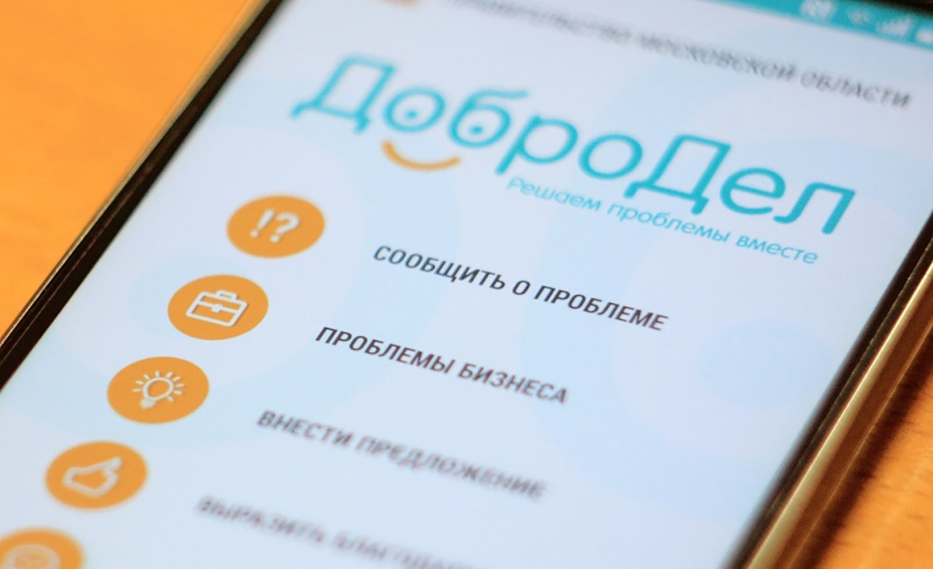
ОБРАЩЕНИЯ ГРАЖДАН
ВСЕГО ЗА 2020 ГОД ОТ ЖИТЕЛЕЙ ОКРУГА ПОСТУПИЛО БОЛЕЕ 2 ТЫСЯЧ ОБРАЩЕНИЙ
ОБЩЕЕ КОЛИЧЕСТВО ЖАЛОБ В 2020 ГОДУ ПО СРАВНЕНИЮ С 2019 ГОДОМ СОКРАТИЛОСЬ НА 15.1%
1610 ОБРАЩЕНИЙ ПОСТУПИЛО НА ПОРТАЛ «ДОБРОДЕЛ»

Slide 7
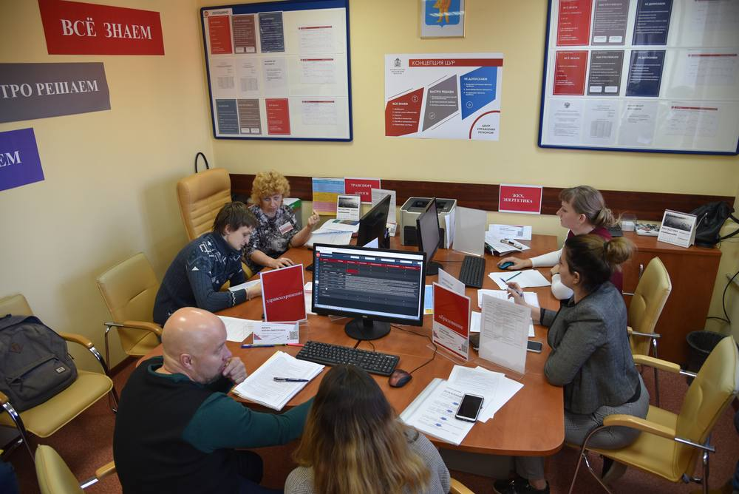
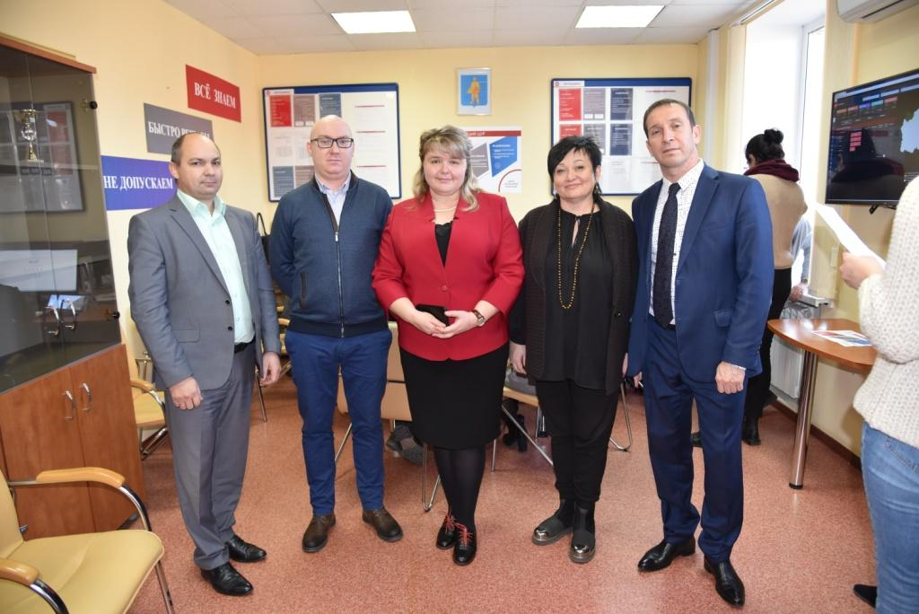
НАЧАЛ РАБОТУ МУНИЦИПАЛЬНЫЙ ЦЕНТР УПРАВЛЕНИЯ РЕГИОНОМ
ОТРАБОТАНО БОЛЕЕ 2 ТЫСЯЧ ОБРАЩЕНИЙ
КОЛИЧЕСТВО ЖАЛОБ СОКРАТИЛОСЬ НА 15.1% (ПО СРАВНЕНИЮ С 2019 ГОДОМ)
ЛОТОШИНО – 8 МЕСТО (ИЗ 32 МУНИЦИПАЛИТЕТОВ С НАСЕЛЕНИЕМ ДО 100 ТЫС. ЖИТЕЛЕЙ) ПО ОТРАБОТКЕ ЖАЛОБ «ДОБРОДЕЛА»

Slide 8
ЭКОНОМИКА

Slide 9
ЧИСЛЕННОСТЬ НАСЕЛЕНИЯ на 1 января 2021 года – 16 089 человек
МИГРАЦИОННЫЙПРИРОСТ ПОКАЗАЛ ПОЛОЖИТЕЛЬНЫЙ РЕЗУЛЬТАТ +175 ЧЕЛОВЕК
ПО ИТОГАМ ГОДА ОБОРОТ КРУПНЫХ И СРЕДНИХ ПРЕДПРИЯТИЙ УВЕЛИЧИЛСЯ НА 12% И СОСТАВИЛ 1.34 МЛРД. РУБ
СРЕДНЕМЕСЯЧНАЯ ЗАРАБОТНАЯ ПЛАТА РАБОТНИКОВ ПО КРУПНЫМ И СРЕДНИМ ОРГАНИЗАЦИЯМ ВЫРОСЛА НА 8.3% И СОСТАВИЛА 41 500 РУБЛЕЙ

Slide 10
ИНВЕСТИЦИИ

Slide 11
ОБЪЁМ ИНВЕСТИЦИЙ ЗА СЧЕТ ВСЕХ ИСТОЧНИКОВ ФИНАНСИРОВАНИЯ
ИЗ ОБЩЕГО ОБЪЕМА ИНВЕСТИЦИЙ ОКОЛО 750 МИЛЛИОНОВ РУБЛЕЙ ВЛОЖЕНЫ НАСЕЛЕНИЕМ В ИНДИВИДУАЛЬНОЕ ЖИЛИЩНОЕ СТРОИТЕЛЬСТВО

Slide 12
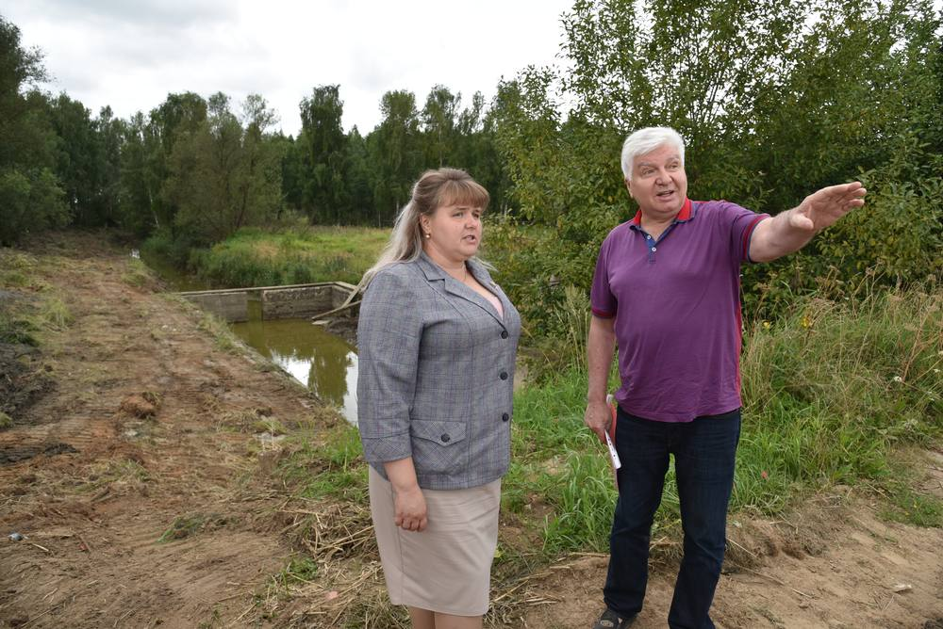
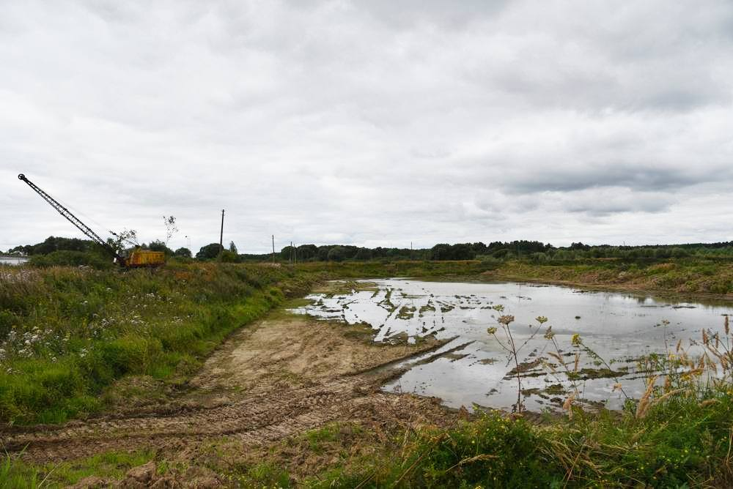
РАБОТА ПО РЕКОНСТРУКЦИИ РЫБОКОМБИНАТА ПРЕДПРИЯТИЕМ «ЛОТОФИШ»
+ 90 рабочих мест

Slide 13
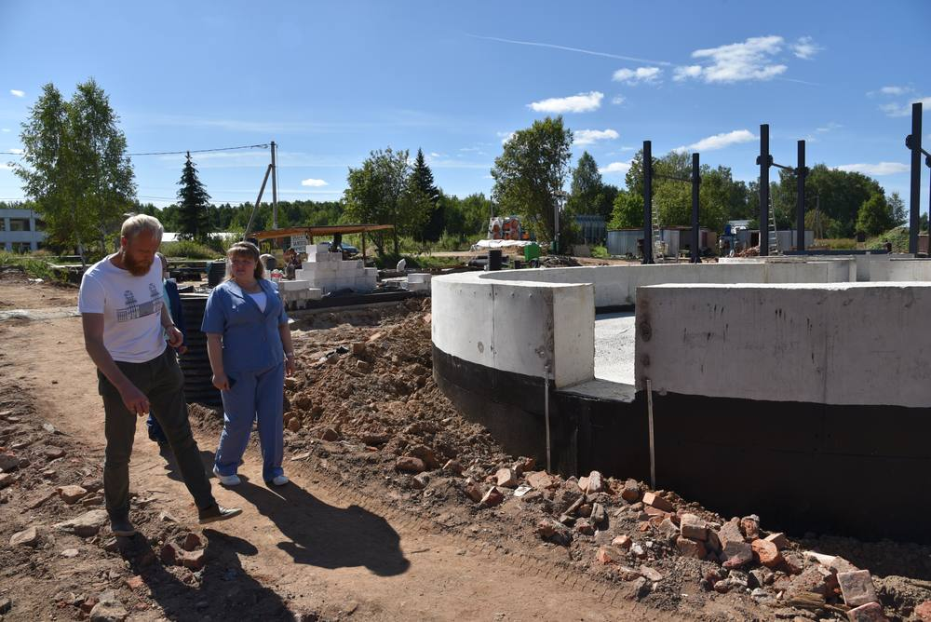
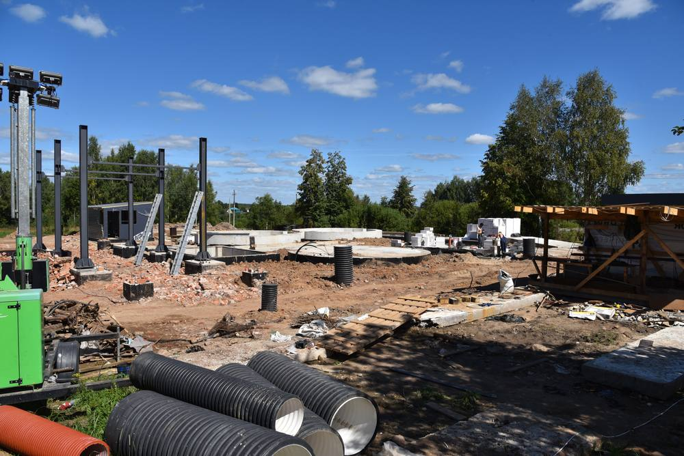
СТРОИТЕЛЬСТВО ЗЕРНОПЕРЕРАБАТЫВАЮЩЕГО КОМПЛЕКСА В ДЕРЕВНЕ ВВЕДЕНСКОЕ
+ 30 рабочих мест

Slide 14
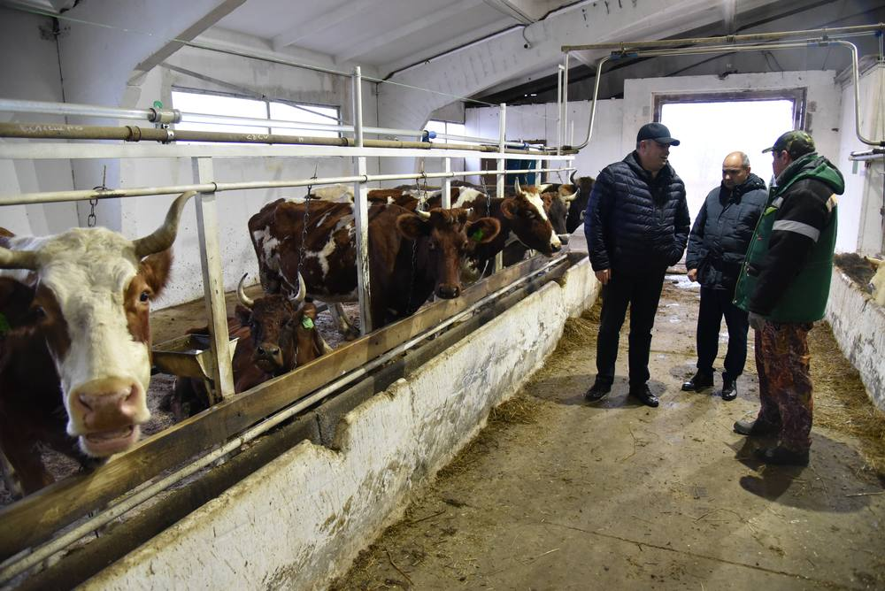
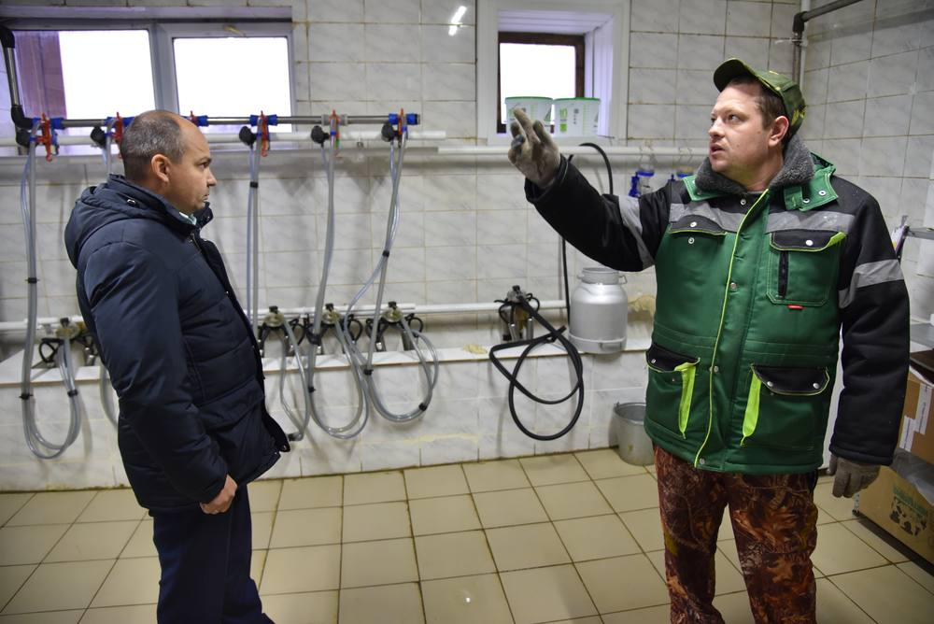
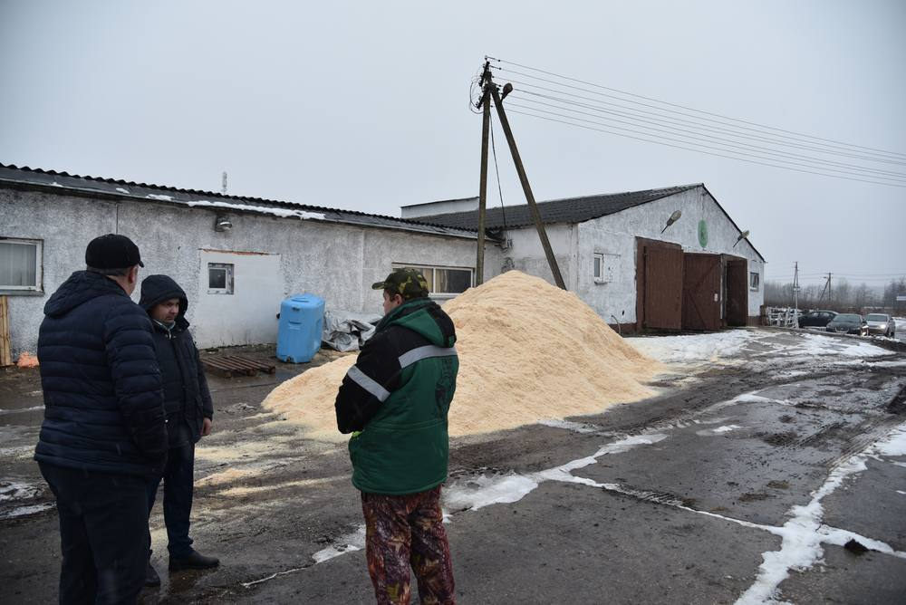
ПРОВЕДЕНА РЕКОНСТРУКЦИЯ ФЕРМЫ В Д. СТЕПАНЬКОВО

Slide 15
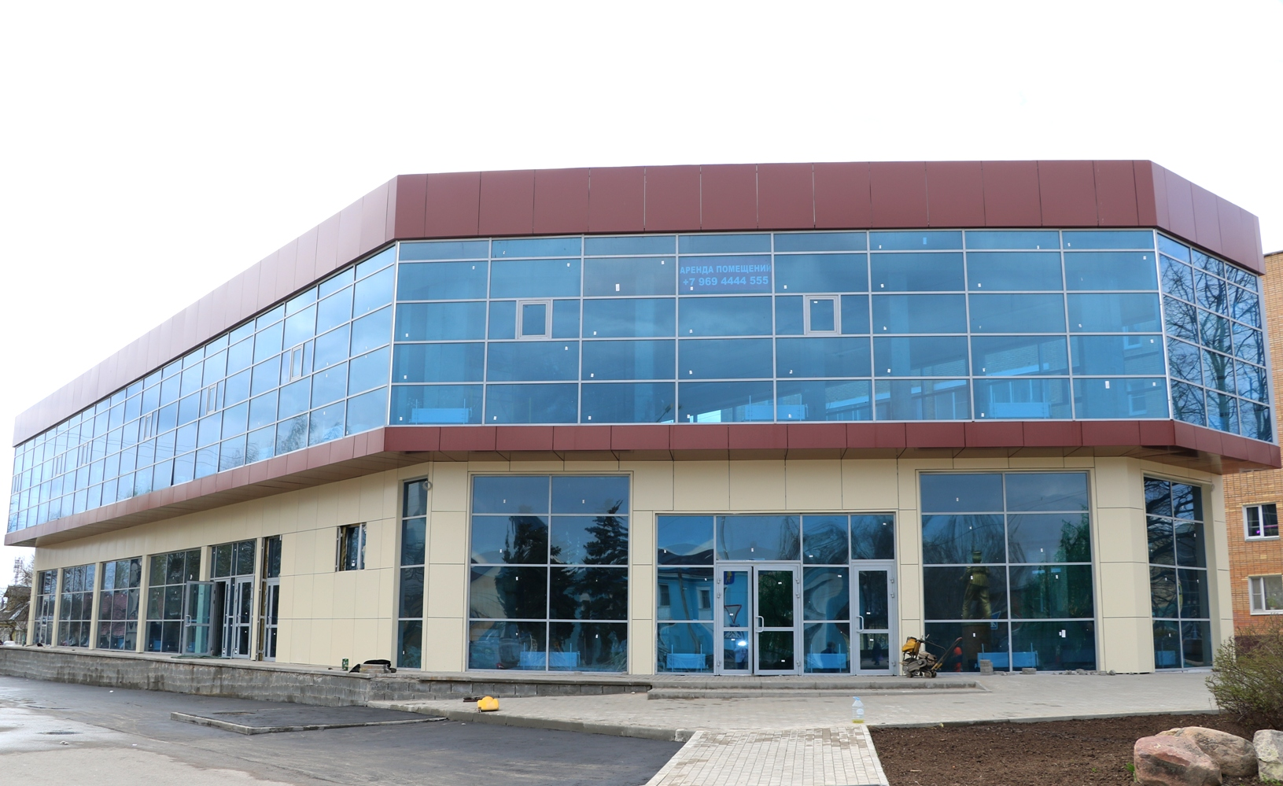
ЗАВЕРШАЕТСЯ СТРОИТЕЛЬСТВО МНОГОФУНКЦИОНАЛЬНОГО ТОРГОВО-ОФИСНОГО ЦЕНТРА В ПОС. ЛОТОШИНО

Slide 16
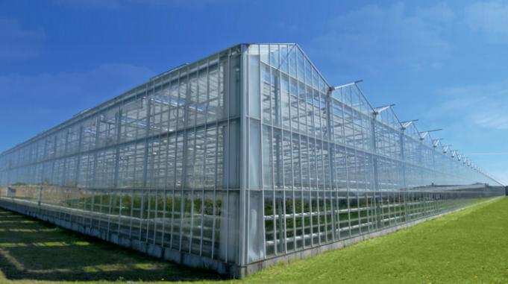
ПЛАНИРУЕТСЯ СТРОИТЕЛЬСТВО ПЕРВОЙ ОЧЕРЕДИ ТЕПЛИЧНОГО КОМПЛЕКСА ДЛЯ ВЫРАЩИВАНИЯ ЦВЕТОЧНОЙ ПРОДУКЦИИ
ОБЩАЯ ПЛОЩАДЬ – 30 ГА
1 ЭТАП – 8 ГА
ЧИСЛЕННОСТЬ СОТРУДНИКОВ – 25 ЧЕЛОВЕК

Slide 17
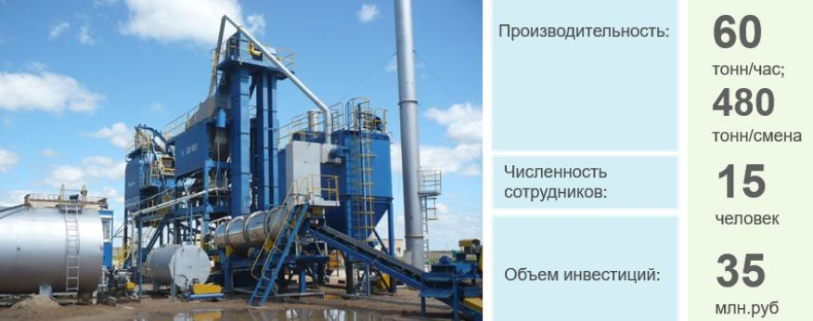
ПЛАНИРУЕТСЯ СТРОИТЕЛЬСТВО АСФАЛЬТО-БЕТОННОГО ЗАВОДА

Slide 18
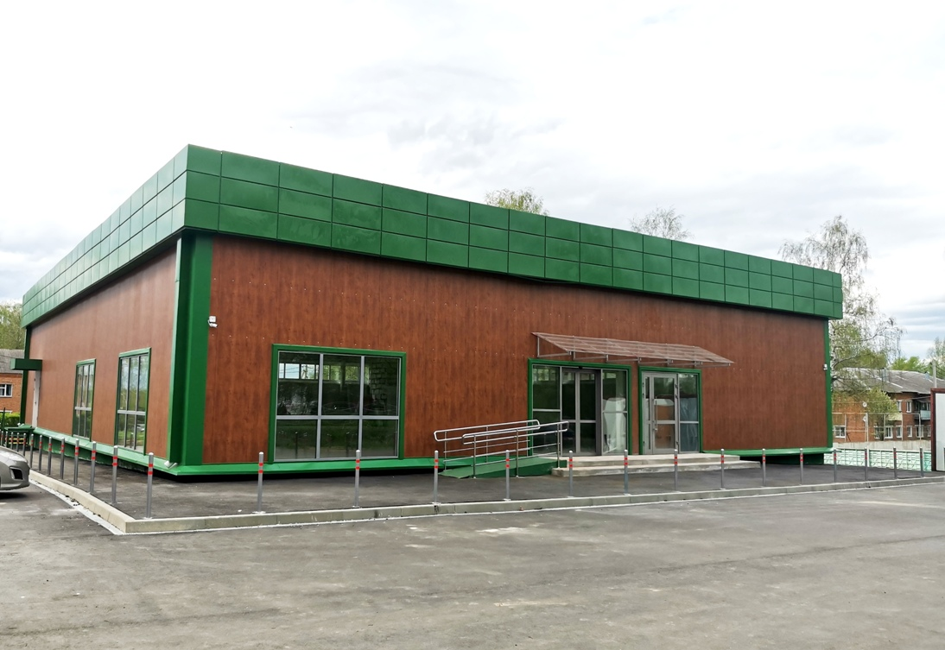
МАГАЗИН В ДЕРЕВНЕ УШАКОВО (ПЛОЩАДЬ 590 КВ.М.)

Slide 19
ДОХОДЫ И РАСХОДЫ БЮДЖЕТА

Slide 20
БЮДЖЕТ

Slide 21
По результатам мониторинга и оценке качества управления муниципальными финансами распоряжением Правительства Московской области от 30 июня 2020 года городскому округу Лотошино второй год подряд присвоено первая наивысшая степень качества управления муниципальными финансами

Slide 22
ЗДРАВООХРАНЕНИЕ

Slide 23
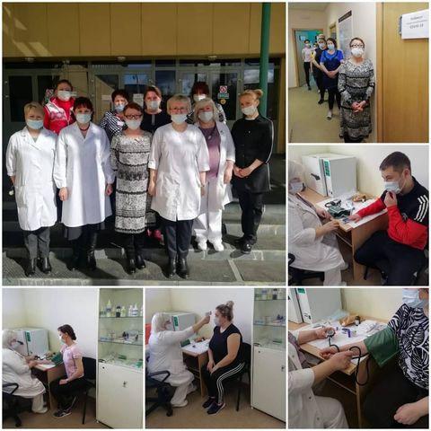
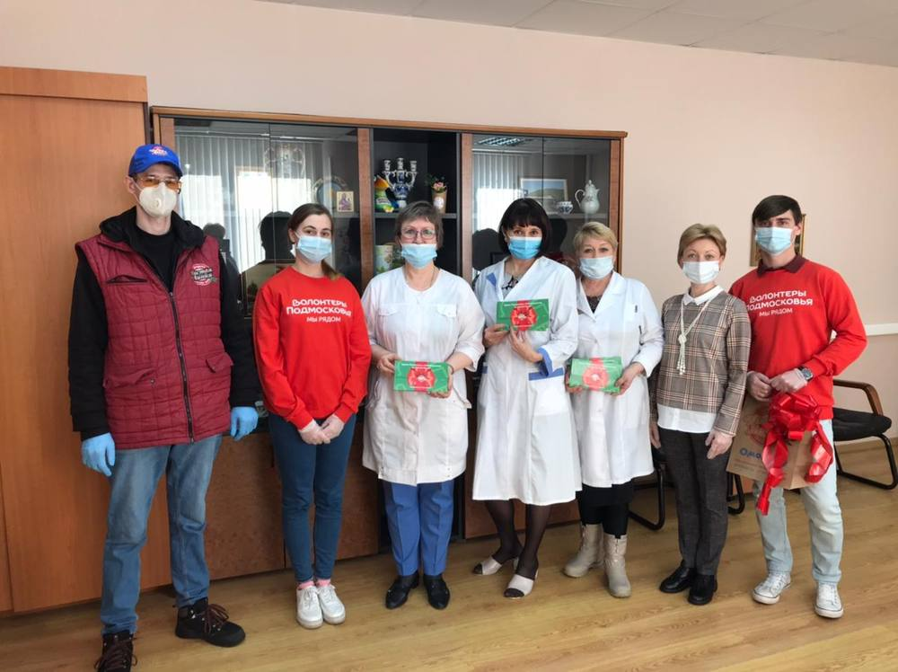
БЛАГОДАРИМ ВРАЧЕЙ И МЕДИЦИНСКИХ РАБОТНИКОВ ЗА ПОМОЩЬ!

Slide 24
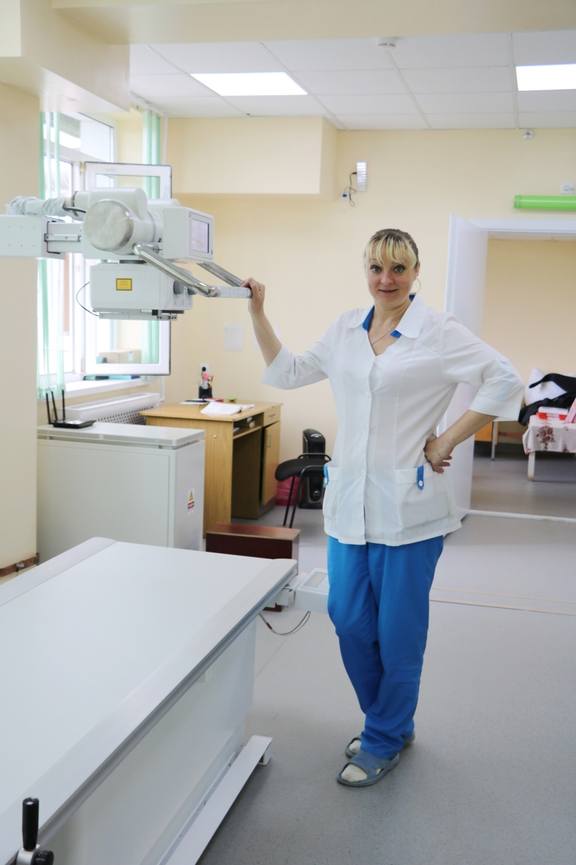
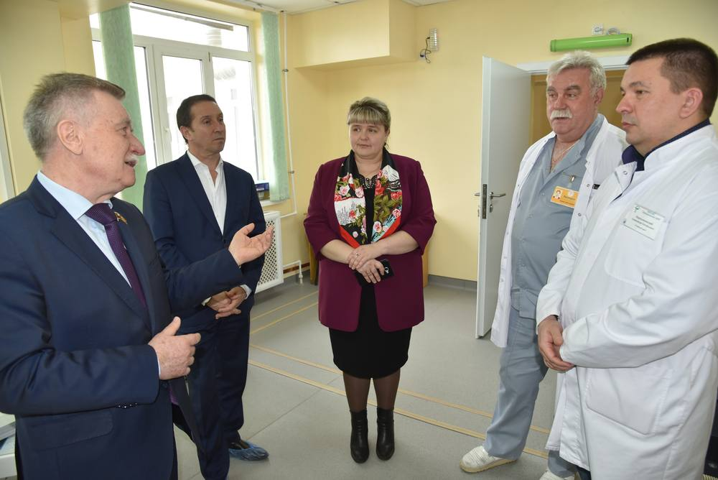
ОТКРЫТ ОБНОВЛЕННЫЙ РЕНТГЕНОЛОГИЧЕСКИЙ КАБИНЕТ

Slide 25
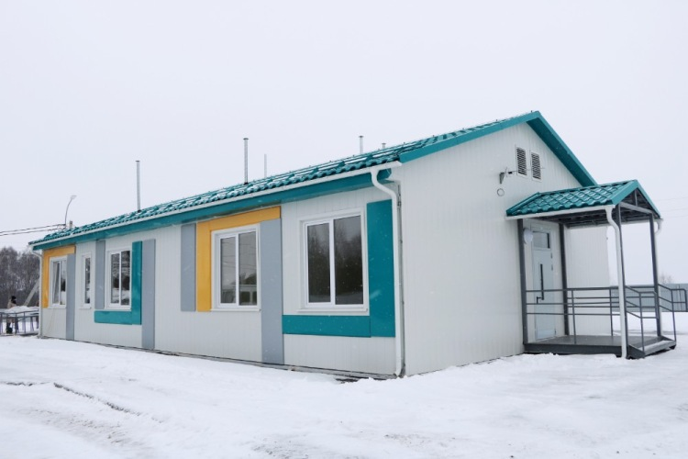
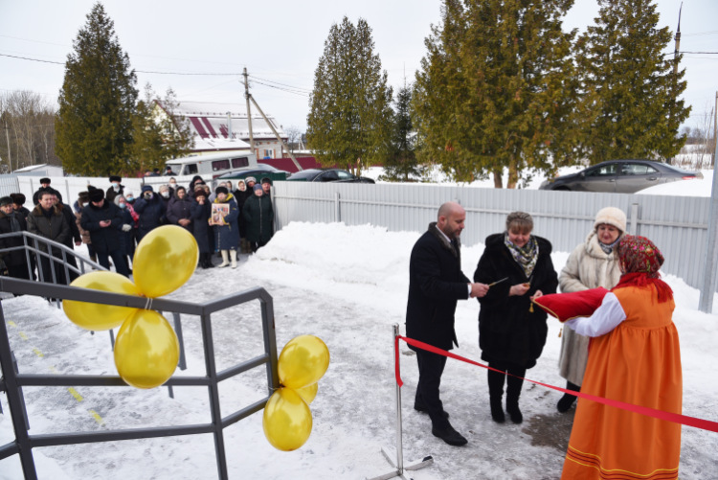
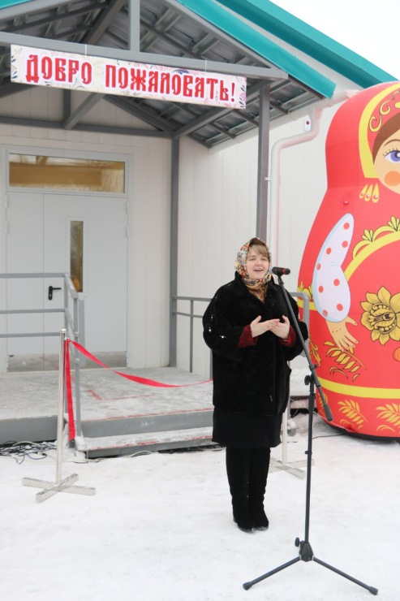
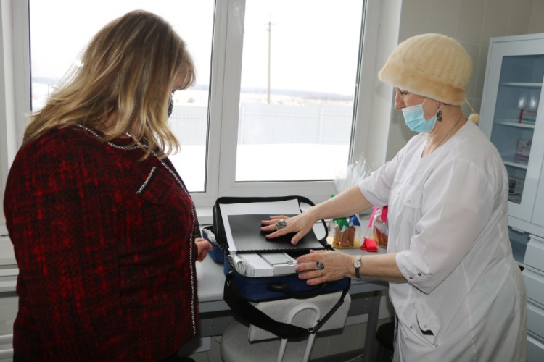
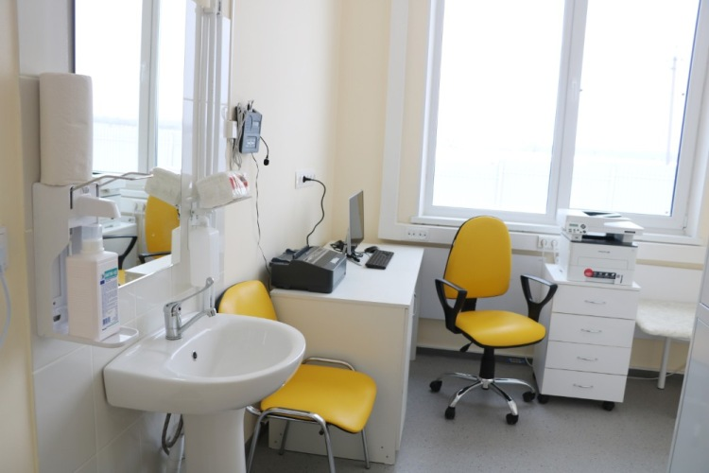
В ДЕРЕВНЯХ ВВЕДЕНСКОЕ, МИХАЛЕВО И КАЛИЦИНО ПОСТРОЕНЫ ТРИ ФЕЛЬДШЕРСКО-АКУШЕРСКИХ ПУНКТА

Slide 26
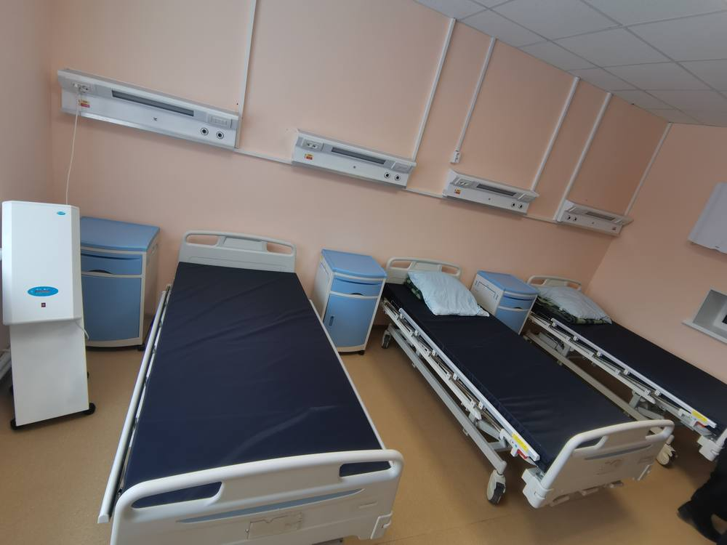
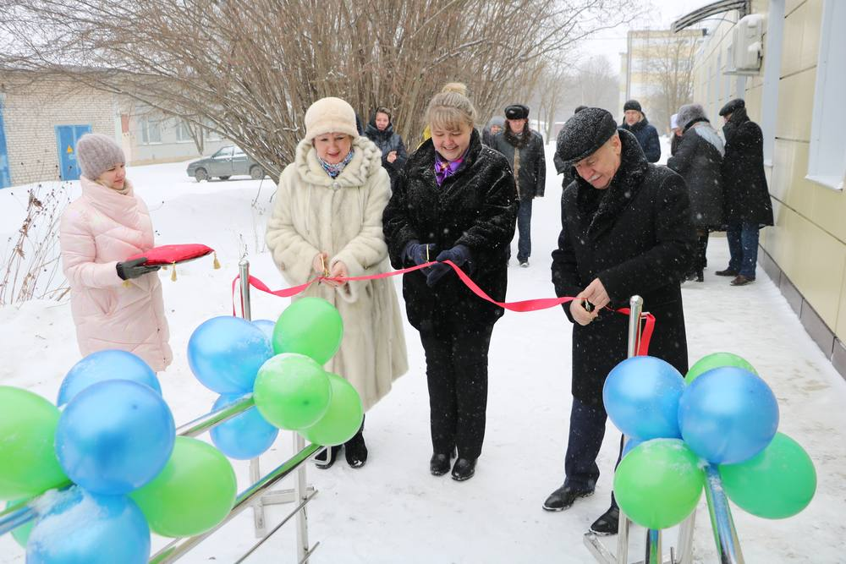
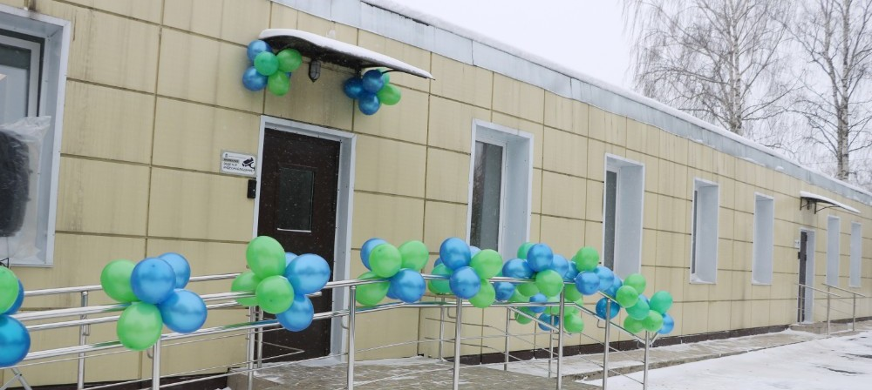
В НАЧАЛЕ 2021 ГОДА ПОСЛЕ КАПИТАЛЬНОГО РЕМОНТА ОТКРЫЛОСЬ ИНФЕКЦИОННОЕ ОТДЕЛЕНИЕ ЛОТОШИНСКОЙ ЦРБ

Slide 27
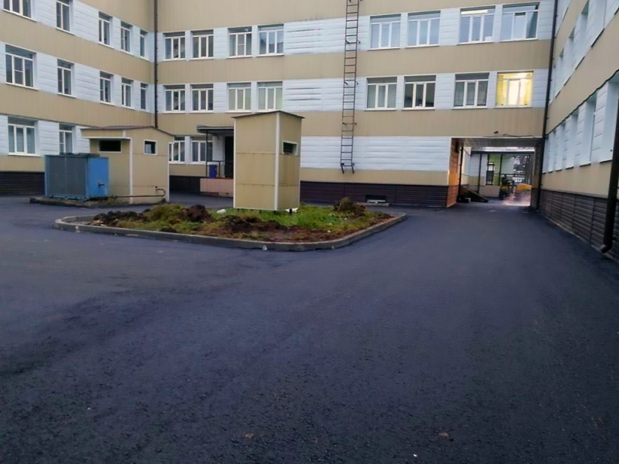
ПРОВЕДЕНЫ РАБОТЫ ПО БЛАГОУСТРОЙСТВУ ТЕРРИТОРИИ ЛОТОШИНСКОЙ ЦРБ

Slide 28
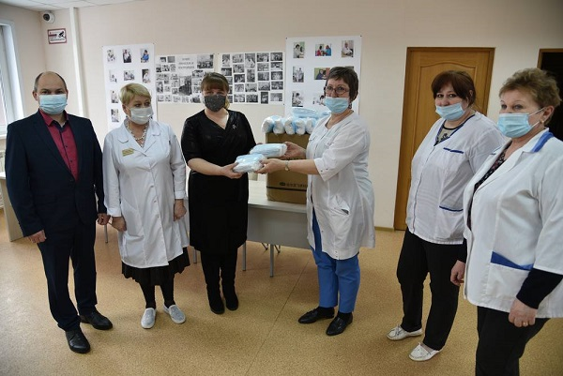
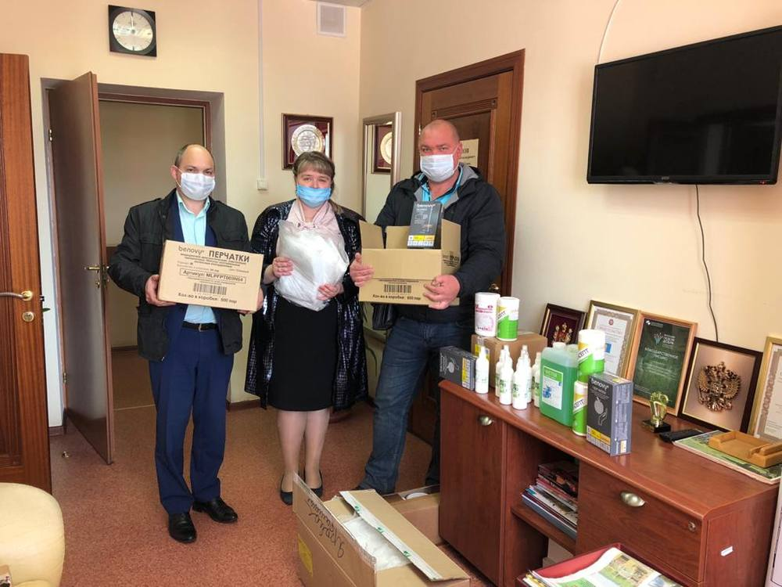
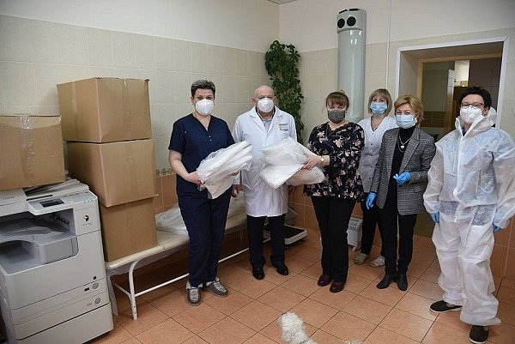
ПОМОЩЬ МЕДИНСКИМ УЧРЕЖДЕНИЕМ ОКРУГА В ПЕРИОД ПАНДЕМИИ
- ЛОТОШИНСКОЙ ЦРБ ВРУЧЕНЫ 20 ТЫСЯЧ МЕДИЦИНСКИХ МАСОК
- ДЛЯ ВРАЧЕЙ И ПЕРСОНАЛА МОПБ №12 ПРОТИВОИНФЕКЦИОННЫЕ ЗАЩИТНЫЕ КОСТЮМЫ

Slide 29
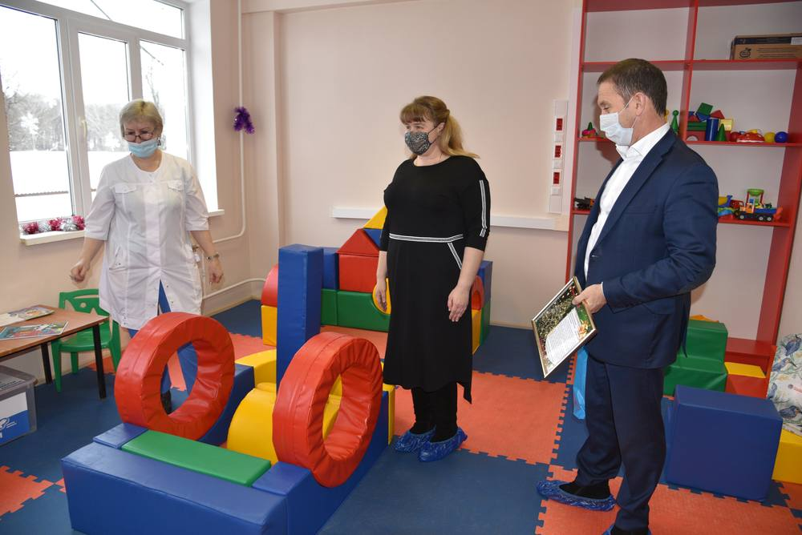
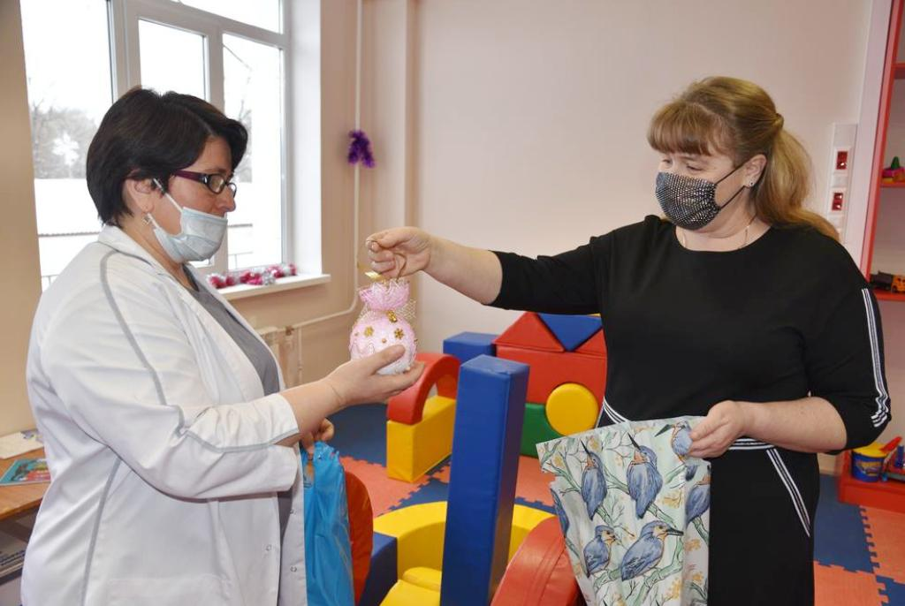
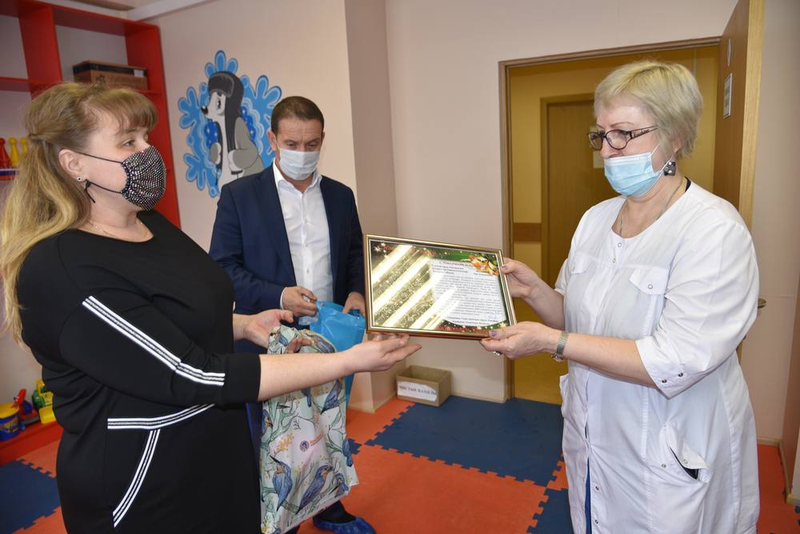
В ДЕТСКОЕ ЛОТОШИНСКОЙ ЦРБ ПРИОБРЕТЕНО ИГРОВОЕ ОБОРУДОВАНИЕ

Slide 30
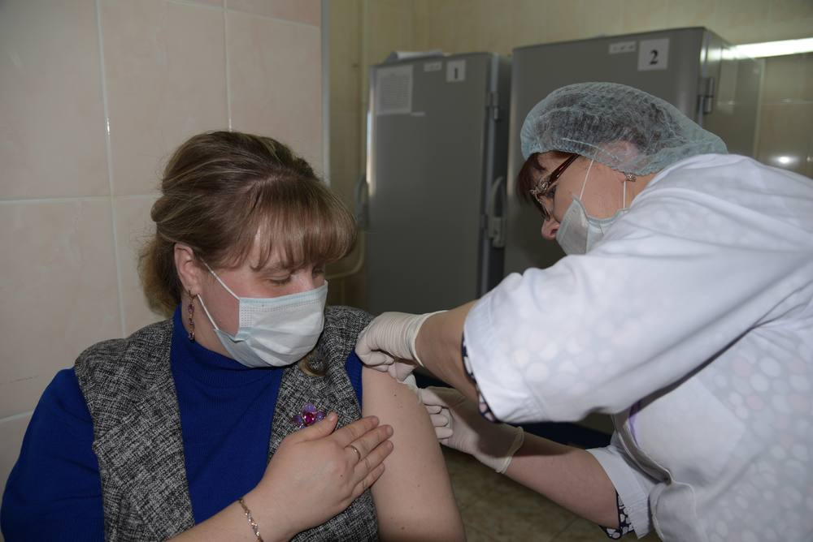
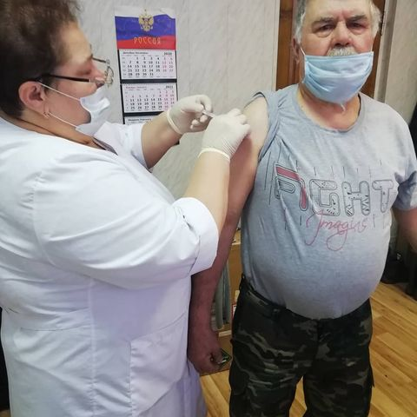
ВАКЦИНАЦИЯ ОТ КОРОНАВИРУСНОЙ ИНФЕКЦИИ
- ЕЖЕДНЕВНО МЕДИКАМИ ЛОТОШИНСКОЙ ЦРБ КОМПОНЕНТ Гам-Ковид-Вак ВВОДИТСЯ 30 ЖИТЕЛЯМ ОКРУГА
- ЖИТЕЛЯМ ПРЕДОСТАВЛЯЕТСЯ ВОЗМОЖНОСТЬ БЫСТРО И УДОБНО СДЕЛАТЬ ПРИВИВКУ В МФЦ ОКРУГА, ИЛИ НА ДОМУ С ПОМОЩЬЮ ВЫЕЗДНОЙ МЕДИЦИНСКОЙ БРИГАДЫ

Slide 32
Выполнены строительно-монтажные работы по газификации ул. Заречная д. Введенское
Выполнены проектные работы по газификации улиц Метрономовская, А.П. Парфенова п. Лотошино
Завершены строительно-монтажные работы в д. Урусово по врезке згазопровода в существующую магистральную сеть

Slide 33
ЖИЛИЩНО-КОММУНАЛЬНОЕ ХОЗЯЙСТВО

Slide 34
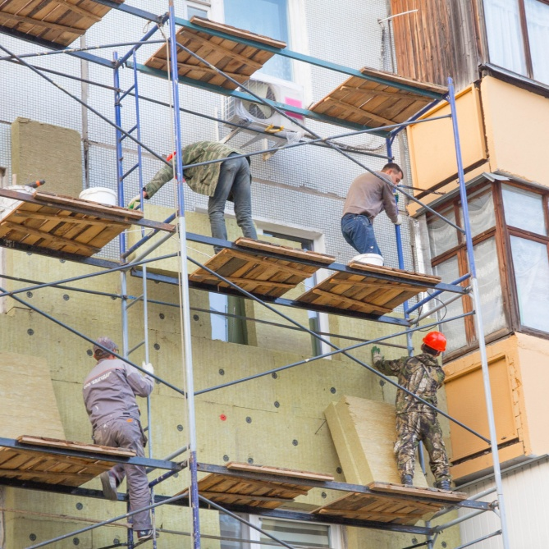
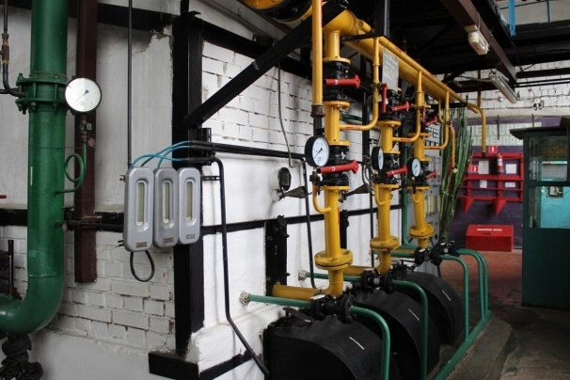
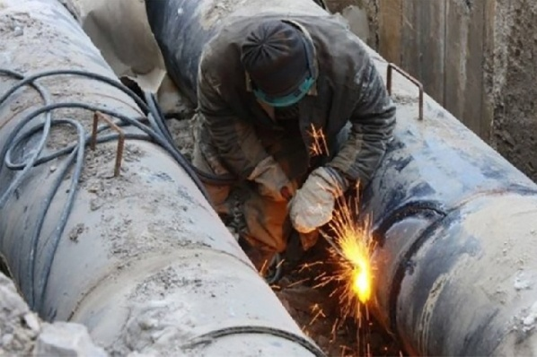
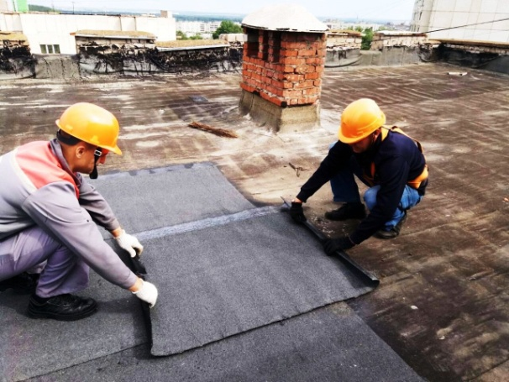
217 жилых домов общей площадью 232,9 тыс. кв. м. подготовлено к зимнему периоду
заменено 700 погонных метров тепловых сетей
на ремонт муниципального жилищного фонда из бюджета округа выделено 4, 239 млн. рублей
отремонтировано 1700 кв. м крыш

Slide 35
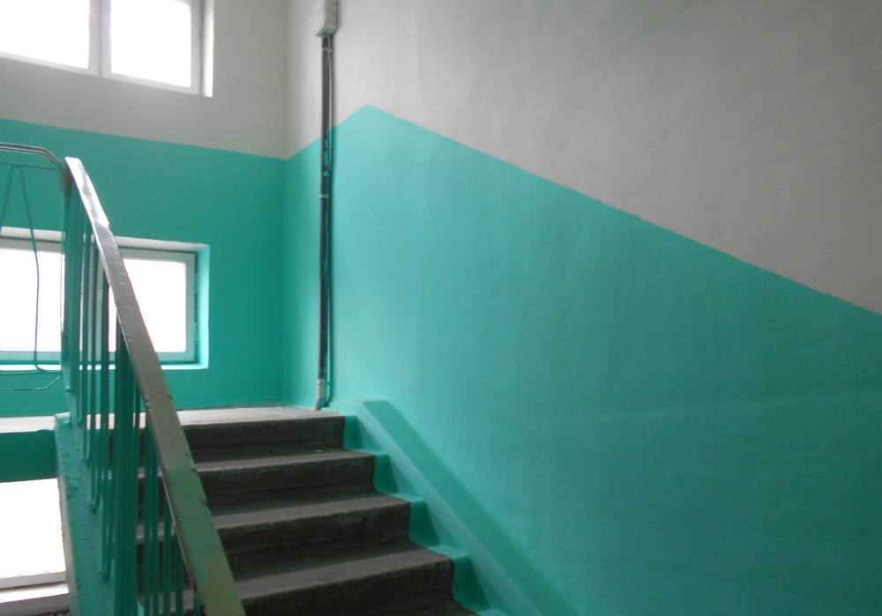
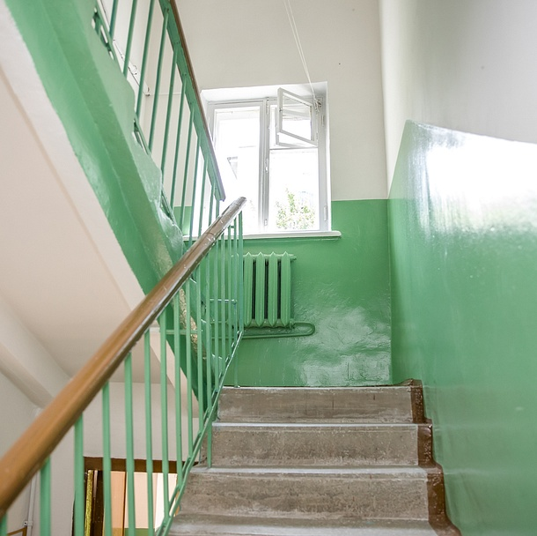
В 2021 ГОДУ ЗАПЛАНИРОВАН РЕМОНТ ЕЩЕ 23 ПОДЪЕЗДОВ
В 2020 ГОДУ СИЛАМИ ЖИЛИЩНО-КОММУНАЛЬНОГО ХОЗЯЙСТВА ОСУЩЕСТВЛЕН РЕМОНТ 9 ПОДЪЕЗДОВ

Slide 36
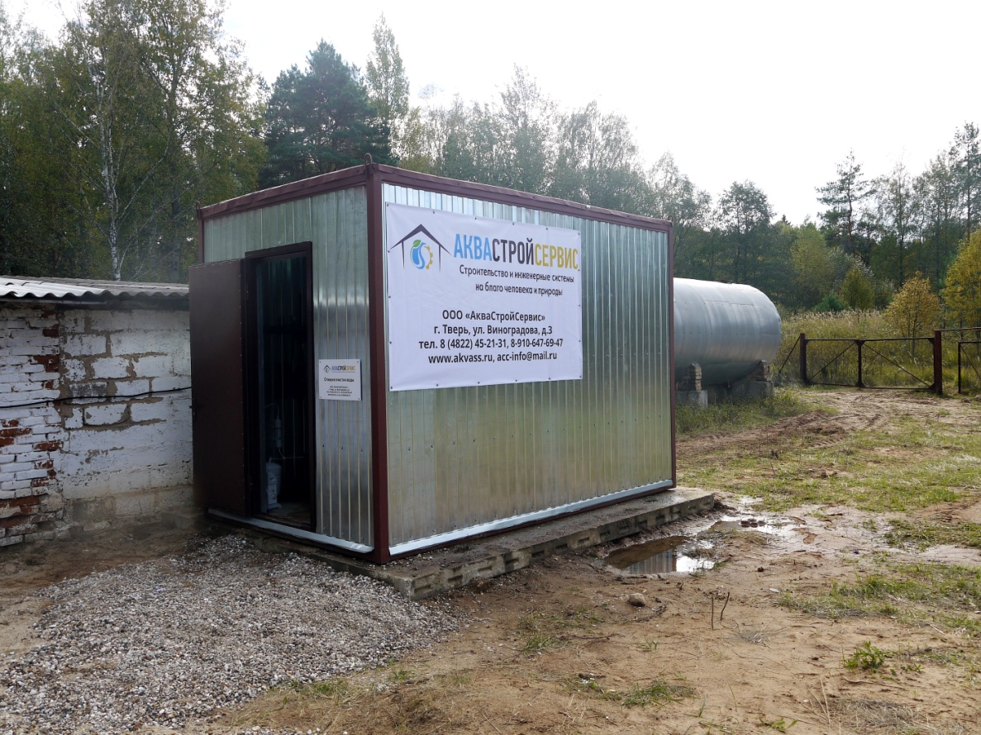
ПРОВЕДЕНА РЕКОНСТРУКЦИЯ СТАНЦИИ ОЧИСТКИ ВОДЫ В ДЕРЕВНЕ ВВЕДЕНСКОЕ
В 2021 ГОДУ ПЛАНИРУЕТСЯ МОДЕРНИЗАЦИЯ СТАНЦИИ ОБЕЗЖЕЛЕЗИВАНИЯ В ДЕРЕВНЕ ДОРЫ С УВЕЛИЧЕНИЕМ ПРОИЗВОДИТЕЛЬНОСТИ НА СУММУ
3 МЛН. РУБЛЕЙ
В 2022 ГОДУ ПЛАНИРУЕТСЯ СТРОИТЕЛЬСТВО ВОДОПРОВОДА В ДЕРЕВНЕ ИВАНОВСКОЕ НА СУММУ 12.3 МИЛЛИОНОВ РУБЛЕЙ

Slide 37
БЛАГОУСТРОЙСТВО

Slide 38
БЛАГОУСТРОЙСТВО ЦЕНТРАЛЬНОЙ ЧАСТИ ПОСЕЛКА ЛОТОШИНО

Slide 39
БЛАГОУСТРОЙСТВО НАБЕРЕЖНОЙ КРАСНОГО РУЧЬЯ ПОС. ЛОТОШИНО
Проект в настоящее время находится в экспертизе . Срок реализации проекта 2022-2023 г.
Планируется финансирование СМР из областного и местного бюджетов
Стоимость проектных работ составила 2 000 000 рублей. Финансирование из местного бюджета г.о. Лотошино
Стоимость строительно - монтажных работ - 180 000 000 руб.

Slide 40
БЛАГОУСТРОЙСТВО ДВОРОВЫХ ТЕРРИТОРИЙ
пос. Большая Сестра
пос. Лотошино, микрорайон
дер. Михалево
дер. Введенское
дер. Щеглятьево
пос. Лотошино, микрорайон

Slide 41
ОБУСТРОЕНО 25 НОВЫХ ПЛОЩАДОК ТБО
д. Введенское
д. Ивановское
д. Владимировка
д. Мамоново
д. Палкино
пос. Кировский
д. Шелгуново
д. Хранево
д. Чапаево
д. Ушаково

Slide 42
ЗАКУПЛЕНО И УСТАНОВЛЕНО 5 ДЕТСКИХ ИГРОВЫХ КОМПЛЕКСОВ И 9 ДЕТСКИХ ИГРОВЫХ ПЛОЩАДОК

Slide 43
ЗАКОНЧЕНО СТРОИТЕЛЬСТВО ПЕРВОГО ЭТАПА РЕКОНСТРУКЦИИ ДОРОГИ КАЛИЦИНО - ХАРПАЙ
В 2021 году ожидается выполнение второго этапа работ и введение дороги в строй
Протяженность дороги 3,1 км

Slide 44
ЯМОЧНЫЙ РЕМОНТ НА АВТОМОБИЛЬНЫХ ДОРОГАХ ОБЩЕГО ПОЛЬЗОВАНИЯ
пос. Лотошино, ул. Центральная
ПРОВЕДЕН ЯМОЧНЫЙ РЕМОНТ ДОРОГ 600 КВ. МЕТРОВ И ТЕКУЩИЙ РЕМОНТ АВТОМОБИЛЬНЫХ ДОРОГ ПРОТЯЖЕННОСТЬЮ 2,2 КМ
пос. Лотошино, ул. Центральная
пос. Лотошино, ул. Центральная
В 2021 ГОДУ ЗАПЛАНИРОВАНО ОТРЕМОНТИРОВАТЬ АВТОМОБИЛЬНЫЕ ДОРОГИ ПРОТЯЖЕННОСТЬЮ 8,6 КМ

Slide 45
В 2020 ГОДУ ОТРЕМОНТИРОВАНЫ АВТОМОБИЛЬНЫЕ ДОРОГИ ПЛОЩАДЬЮ
37,4 ТЫС. КВ. М.
Адрес объекта | Протяженность, км | Стоимость
д. Калицино, ул. Почтовая | 0,475 | 2 607 670,96
Автодорога центральная усадьба с/за им. Кирова | 0,955 | 6 551 024,57
п. Лотошино, ул. Калинина | 0,336 | 2 448 744,45
с. Щеглятьево | 0,740 | 2 932 602,16
с. Микулино, ул. Парковая | 0,645 | 2 157 315,29
п. Большая Сестра | 0,500 | 3 040 400,14
д. Введенское | 0,220 | 2 191 023,55
д. Калицино, ул. Зеленая | 0,530 | 2 280 324,61
с. Микулино, ул. Школьная | 0,454 | 2 281 103,51
п. Лотошино (северный объезд) | 0,280 | 2 196 426,86
с. Микулино, ул. Школьная (д.15) | 0,355 | 2 261 704,94
д. Доры | 0,370 | 3 180 506,93
п. Кировский, ул. Лесная | 0,1 | 499 993,10
п. Лотошино, микрорайон | 0,15 | 500 000,0
п. Кировский, ул. Г. Майорова | 0,37 | 912 000,0

Slide 46
ПРОВЕДЕН РЕМОНТ ЦЕНТРАЛЬНОГО ПАМЯТНИКА В ПОС. ЛОТОШИНО

Slide 47
ОТКРЫТИЕ МЕМОРИАЛА ВОИНАМ-ЗЕМЛЯКАМ, ПОГИБШИМ В ГОДЫ ВОВ

Slide 48
В ДЕРЕВНЕ ХИЛОВО УСТАНОВЛЕН БЮСТ ГЕРОЯ СОВЕТСКОГО СОЮЗА Д.Д. ЛЕЛЮШЕНКО

Slide 49
ЗАВЕРШЕНА РЕКОНСТРУКЦИЯ ПАМЯТНИКА НА БРАТСКОЙ МОГИЛЕ ВОИНОВ В ДЕРЕВНЕ КАЛИЦИНО

Slide 50
В ДЕРЕВНЕ МАКСИМОВО ОТКРЫТ ПАМЯТНИК ПАВШИМ ВОИНАМ

Slide 51
СОЦИАЛЬНАЯ СФЕРА

Slide 52
В 2020 ГОДУ СВОИ ЖИЛИЩНЫЕ УСЛОВИЯ УЛУЧШИЛИ 17 СЕМЕЙ
1 ВЕТЕРАН ВЕЛИКОЙ ОТЕЧЕСТВЕННОЙ ВОЙНЫ
5 ДЕТЕЙ-СИРОТ ПО ДОГОВОРАМ НАЙМА СПЕЦИАЛИЗИРОВАННЫХ ЖИЛЫХ ПОМЕЩЕНИЙ
3 МЕДИЦИНСКИХ РАБОТНИКА ЛОТОШИНСКОЙ ЦРБ
2 МОЛОДЫЕ СЕМЬИ
1 СЕМЬЯ, ПРИЗНАННАЯ ВЫНУЖДЕННЫМИ ПЕРЕСЕЛЕНЦАМИ
5 СЕМЕЙ ПО ДОГОВОРУ КОММЕРЧЕСКОГО НАЙМА

Slide 53
МНОГОДЕТНЫМ СЕМЬЯМ ПРЕДОСТАВЛЕНО БЕСПЛАТНО 11 ЗЕМЕЛЬНЫХ УЧАСТКОВ
С НАЧАЛА ДЕЙСТВИЯ ЗАКОНА МОСКОВСКОЙ ОБЛАСТИ ОТ 01.06.2011 «О БЕСПЛАТНОМ ПРЕДОСТАВЛЕНИИ ЗЕМЕЛЬНЫХ УЧАСТКОВ МНОГОДЕТНЫМ СЕМЬЯМ В МОСКОВСКОЙ ОБЛАСТИ» В ГОРОДСКОМ ОКРУГЕ ЛОТОШИНО ПРЕДОСТАВЛЕНО БЕСПЛАТНО 160 УЧАСТКОВ

Slide 54
ВРАЧ-РЕАНИМАТОЛОГ ЛОТОШИНСКОЙ ЦРБ ШУХРАТ БОБОЕВ – ОБЛАДАТЕЛЬ СЕРТИФИКАТА НА ПРИОБРЕТЕНИЕ ЖИЛЬЯ ПО ПРОГРАММЕ «СОЦИАЛЬНАЯ ИПОТЕКА»

Slide 55
ВРУЧЕНИЕ МОЛОДЫМ СЕМЬЯМ СВИДЕТЕЛЬСТВ О ПРАВЕ НА ПОЛУЧЕНИЕ СОЦИАЛЬНОЙ ВЫПЛАТЫ НА ПРИОБРЕТЕНИЕ ЖИЛОГО ПОМЕЩЕНИЯ ИЛИ СТРОИТЕЛЬСТВО ИНДИВИДУАЛЬНОГО ЖИЛОГО ДОМА

Slide 56
944 СЕМЬИ
1425 ГРАЖДАН
ПОЛУЧИЛИ СУБСИДИЮ НА ОПЛАТУ ЖИЛЬЯ
НА ОБЩУЮ СУММУ 21 573 тыс. рублей

Slide 57
ОБРАЩЕНИЯ ГРАЖДАН
ВСЕГО ЗА 2020 ГОД ОТ ЖИТЕЛЕЙ ОКРУГА ПОСТУПИЛО БОЛЕЕ 2 ТЫСЯЧ ОБРАЩЕНИЙ
ОБЩЕЕ КОЛИЧЕСТВО ЖАЛОБ В 2020 ГОДУ ПО СРАВНЕНИЮ С 2019 ГОДОМ СОКРАТИЛОСЬ НА 15.1%
1610 ОБРАЩЕНИЙ ПОСТУПИЛО НА ПОРТАЛ «ДОБРОДЕЛ»

Slide 58
ОБРАЗОВАНИЕ

Slide 59
ОБЩАЯ СУММА РАСХОДОВ БЮДЖЕТА ОКРУГА НА ОБРАЗОВАНИЕ

Slide 60
ВЫПУСКНИЦА ЛСОШ №1 МАРЬЯМ ТАМРАЗЯН МУЛЬТИБАЛЬНИЦА ЕГЭ, ПОЛУЧИВШАЯ 200 БАЛЛОВ ПО ДВУМ ПРЕДМЕТАМ
В СООТВЕТСТВИИ С ПОСТАНОВЛЕНИЕМ ПРАВИТЕЛЬСТВА МОСКОВСКОЙ ОБЛАСТИ МАРЬЯМ ПОЛУЧИЛА ДЕНЕЖНОЕ ПООЩРЕНИЕ

Slide 61
В УШАКОВСКОЙ ШКОЛЕ ОТКРЫЛСЯ ЦЕНТР ЦИФРОВОГО И ГУМАНИТАРНОГО ОБРАЗОВАНИЯ «ТОЧКА РОСТА»
РАСХОДЫ НА СОЗДАНИЕ ЦЕНТРА В РАМКАХ РЕАЛИЗАЦИИ ФЕДЕРАЛЬНОГО ПРОЕКТА СОСТАВИЛИ БОЛЕЕ 2 МИЛЛИОНОВ РУБЛЕЙ

Slide 62
АНАЛОГИЧНЫЕ ЦЕНТРЫ ОТКРОЮТСЯ:
2021 год
МОУ «ВВЕДЕНСКАЯ СРЕДНЯЯ ОБЩЕОБРАЗОВАТЕЛЬНАЯ ШКОЛА»
2022 год
2023 год
МОУ «ЛОТОШИНСКАЯ СРЕДНЯЯ ОБЩЕОБРАЗОВАТЕЛЬНАЯ ШКОЛА №2»
МОУ «ЛОТОШИНСКАЯ СРЕДНЯЯ ОБЩЕОБРАЗОВАТЕЛЬНАЯ ШКОЛА №1»
МОУ «САВОСТИНСКАЯ СРЕДНЯЯ ОБЩЕОБРАЗОВАТЕЛЬНАЯ ШКОЛА»
МОУ «ОШЕЙКИНСКАЯ СРЕДНЯЯ ОБЩЕОБРАЗОВАТЕЛЬНАЯ ШКОЛА»

Slide 63
В ЛСОШ №1 ПРИОБРЕТЕН КОМПЛЕКТ ОБОРУДОВАНИЯ
ДЛЯ ВНЕДРЕНИЯ ЦЕЛЕВОЙ МОДЕЛИ ЦИФРОВОЙ ОБРАЗОВАТЕЛЬНОЙ СРЕДЫ
РАСХОДЫ НА ВНЕДРЕНИЕ ЦЕЛЕВОЙ МОДЕЛИ – 2 МЛН. РУБЛЕЙ

Slide 64
УСТАНОВЛЕНО НОВОЕ ОГРАЖДЕНИЕ В МОУ «ЛОТОШИНСКАЯ ОБЩЕОБРАЗОВАТЕЛЬНАЯ ШКОЛА №1»

Slide 65
ОСУЩЕСТВЛЕН РЕМОНТ СПОРТИВНОГО ЗАЛА В МОУ «ОШЕЙКИНСКАЯ СРЕДНЯЯ ОБЩЕОБРАЗОВАТЕЛЬНАЯ ШКОЛА»

Slide 66
ОСНАЩЕНИЕ МЕДИЦИНСКИХ КАБИНЕТОВ ШКОЛ И ДЕТСКИХ САДОВ
В 2020 году выделено 1 095 549 рублей
В 2021 году будет выделено 1 450 000 рублей

Slide 67
САВОСТИНСКАЯ СРЕДНЯЯ ОБЩЕОБРАЗОВАТЕЛЬНАЯ ШКОЛА ВОШЛА В ТОП-100 ОБРАЗОВАТЕЛЬНЫХ УЧРЕЖДЕНИЙ МОСКОВСКОЙ ОБЛАСТИ

Slide 68
В РАМКАХ ИНИЦИАТИВНОГО БЮДЖЕТИРОВАНИЯ БЮДЖЕТИРОВАНИЯ В УШАКОВСКУЮ ШКОЛУ ПРИОБРЕТЕН ЛЕГКОВОЙ АВТОМОБИЛЬ

Slide 69
ЗАВЕРШЕН КАПИТАЛЬНЫЙ РЕМОНТ ДЕТСКОГО САДА «СОЛНЫШКО»
СУММА ЗАТРАТ НА КАПИТАЛЬНЫЙ РЕМОНТ ЗДАНИЯ СОСТАВИЛА
29 МИЛЛИОНОВ РУБЛЕЙ

Slide 70
ПОТРЕБИТЕЛЬСКИЙ РЫНОК

Slide 71
НОВЫЕ ОБЪЕКТЫ РОЗНИЧНОЙ ТОРГОВЛИ, ОТКРЫТЫЕ В 2020 году

Slide 72
ПРОВЕДЕНЫ РЕМОНТНЫЕ РАБОТЫ В БИБЛИОТЕКАХ ДЕРЕВНИ МОНАСЕИНО И ПОСЕЛКЕ КИРОВСКИЙ

Slide 73
СПОРТСМЕНЫ – ГОРДОСТЬ ГОРОДСКОГО ОКРУГА ЛОТОШИНО

Slide 74
УСПЕХИ СПОРТСМЕНОВ - АРМРЕСТЛЕРОВ

Slide 75
КАПИТАЛЬНЫЙ РЕМОНТ ОСНОВНОГО ЗДАНИЯ ЛОТОШИНСКОЙ СРЕДНЕЙ ОБЩЕОБРАЗОВАТЕЛЬНОЙ ШКОЛЫ №2
ПРОЕКТ РАЗРАБОТАН И ПРОШЕЛ ЭКСПЕРТИЗУ В ЯНВАРЕ 2021 ГОДА
СТОИМОСТЬ ПРОЕКТНО-СМЕТНОЙ ДОКУМЕНТАЦИИ СОСТАВИТ 1 550 000 РУБЛЕЙ
ФИНАНСИРОВАНИЕ ПРОЕКТНО-ИЗЫСКАТЕЛЬНЫХ РАБОТ БУДЕТ ИЗ МЕСТНОГО БЮДЖЕТА

Slide 76
ПРОЕКТ КАПИТАЛЬНОГО РЕМОНТА ЛСОШ №1
- в настоящее время проект проходит экспертизу
- стоимость проектно-сметной документации составит 1 535 858 рублей
- финансирование проектно-изыскательских работ осуществляется из местного бюджета
- стоимость строительно-монтажных работ составит 254 998 780 рублей
- выполнение работ по капитальному ремонту планируется в 2022-2023 г.

Slide 77
ПРОЕКТ КАПИТАЛЬНОГО РЕМОНТА ДЕТСКОГО САДА №15 «МЕЧТА»
- проект разработан в 2020 году и прошел экспертизу
- стоимость проектно-сметной документации составила 2 376 000 руб.
- финансирование проектно-изыскательских работ осуществлялось из местного бюджета
- строительно-монтажные работы запланированы в 2022 году
- стоимость строительно-монтажных работ - внебюджет – 7 239 390руб., федеральный бюджет - 151 186 900 руб., областной бюджет - 50 595 619 руб., местный бюджет - 10 990 620 руб.
! При условии вхождения в федеральную программу «Развитие сельских территорий МО»

Slide 78
КУЛЬТУРА

Slide 79
ПРОВЕДЕНИЕ МЕРОПРИЯТИЙ КУЛЬТУРЫ, МАСТЕР-КЛАССОВ И ПРЕЗЕНТАЦИЙ В ФОРМАТЕ ВИДЕО-ВЕРСИЙ И НА СВЕЖЕМ ВОЗДУХЕ

Slide 80
МУК ЦКС В ПЕРИОД САМОИЗОЛЯЦИИ ПРОВЕДЕНО 742 ОНЛАЙН-МЕРОПРИЯТИЯ, КОЛИЧЕСТВО ПРОСМОТРОВ СОСТАВИЛО ПОЧТИ 300 ТЫСЯЧ

Slide 81
ОНЛАЙН-ПРОЕКТ «СУДЬБА СОЛДАТА»

Slide 82
МЕРОПРИЯТИЯ, ПОСВЯЩЕННЫЕ 75-ЛЕТИЮ ПОБЕДЫ В ВЕЛИКОЙ ОТЕЧЕСТВЕННОЙ ВОЙНЕ

Slide 83
ВРУЧЕНИЕ МЕДАЛЕЙ «75 ЛЕТ ПОБЕДЫ В ВЕЛИКОЙ ОТЕЧЕСТВЕННОЙ ВОЙНЕ»
ВСЕГО ПАМЯТНЫЕ МЕДАЛИ БЫЛИ ВРУЧЕНЫ 162 УЧАСТНИКАМ И ИНВАЛИДАМ ВОВ, БЫВШИМ НЕСОВЕРШЕННОЛЕТНИМ УЗНИКАМ ФАШИСТСКИХ КОНЦЛАГЕРЕЙ И ТРУЖЕНИКАМ ТЫЛА

Slide 84
ВОЛОНТЕРСКОЕ ДВИЖЕНИЕ
<p>

Slide 85
В ЦЕНТРАЛЬНОЙ БИБЛИОТЕКЕ ВНЕДРЕНА СИСТЕМА ЭЛЕКТРОННОГО ЧИТАТЕЛЬСКОГО БИЛЕТА
ЧИСЛО ПОЛЬЗОВАТЕЛЕЙ БИБЛИОТЕК ОКРУГА В 2020 ГОДУ СОСТАВИЛО 10,1 ТЫС. ЧЕЛОВЕК
ОРГАНИЗОВАНО БОЛЕЕ 130 ВЫЕЗДОВ В НАСЕЛЕННЫЕ ПУНКТЫ, ГДЕ НЕТ СТАЦИОНАРНЫХ БИБЛИОТЕК
КНИЖНЫЕ ФОНДЫ БИБЛИОТЕК ПОПОЛНИЛИСЬ НА 4,4 ТЫСЯЧИ НОВЫХ ИЗДАНИЙ

Slide 86
РЕМОНТ ДОМА КУЛЬТУРЫ ПОС. НОВОЛОТОШИНО

Slide 87
ПРИОБРЕТЕНЫ МУЗЫКАЛЬНЫЕ ИНСТРУМЕНТЫ ДЛЯ ОРКЕСТРА «МЕТРОНОМ», КОНЦЕРТНЫЕ КОСТЮМЫ ДЛЯ ХОРА «ВЕТЕРАН» И «БЛАГОЛЕПИЕ»

Slide 88
ОБНОВЛЕНА БАЗА МУЗЫКАЛЬНЫХ ИНСТРУМЕНТОВ ЛОТОШИНСКОЙ ДЕТСКОЙ ШКОЛЫ ИСКУССТВ
НА ОБЛАСТНЫЕ И МУНИЦИПАЛЬНЫЕ СРЕДСТВА ПРИОБРЕТЕНЫ РОЯЛЬ, 11 ПИАНИНО, 7 БАЯНОВ и 11 АККАРДЕОНОВ

Slide 89
ПРОВЕДЕНЫ РАБОТЫ ПО БЛАГОУСТРОЙСТВУ В ПАРКЕ КУЛЬТУРЫ И ОТДЫХА

Slide 90
ПРИБЫЛЬНЫЙ МУСОР. В ПОДМОСКОВЬЕ ДО КОНЦА ГОДА ПОЯВЯТСЯ БОЛЕЕ 900 ЭКОПУНКТОВ
можно будет сдать пластиковые и стеклянные бутылки, металлические банки и при этом получить деньги
за пластиковую бутылку или банку из-под газировки можно будет получить бонусные баллы, скидки или деньги на транспортную карту
появится возможность переводить заработанные таким образом деньги на благотворительность

Slide 91
«ЛЮДИ НЕ ПРОСТО ЖДУТ, А СПРАВЕДЛИВО ТРЕБУЮТ ОЩУТИМЫХ, ЗРИМЫХ РЕЗУЛЬТАТОВ И ПЕРЕМЕН» Президент Российской Федерации В.В. Путин

